Slide 2
Indice
Introduzione
Cenni teorici
Problema
Condizioni da rispettare
Casi particolari
Implementazione
Interfaccia

Slide 3
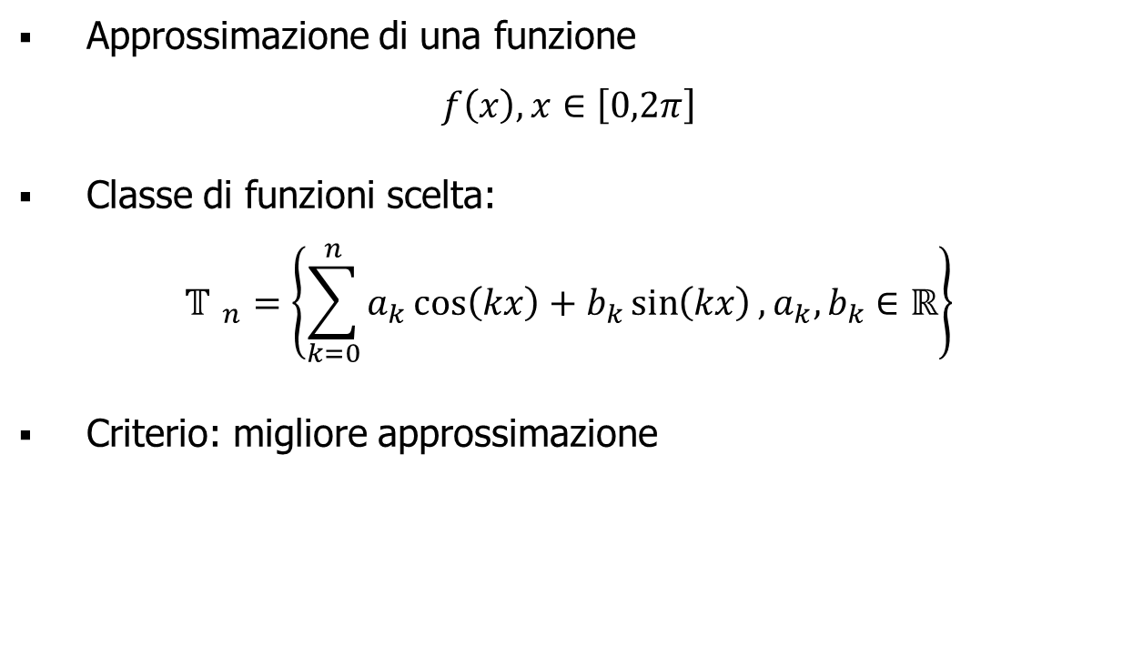
Cenni teorici
Introduzione
Approssimazione di una funzione
$$f\left(x\right), x∈\left[0,2π\right]$$
Classe di funzioni scelta:
$${𝕋 }_{n}=\left\{\sum_{k=0}^{n}{a_{k}\cos\left(kx\right)+b_{k}}\sin\left(kx\right),a_{k},b_{k}∈ℝ\right\}$$
Criterio: migliore approssimazione

Slide 4

Cenni teorici
Introduzione
Assegnati i dati
$$\left(x_{i}, f\left(x_{i}\right)\right), i=0,1,…,m$$
Costruire una funzione trigonometrica approssimante $\tilde{f_{n}}$ del tipo
$$\tilde{f_{n}}\left(x\right)= \sum_{k=0}^{n}{a_{k}\cos\left(kx\right)+b_{k}}\sin\left(kx\right)$$

Slide 5
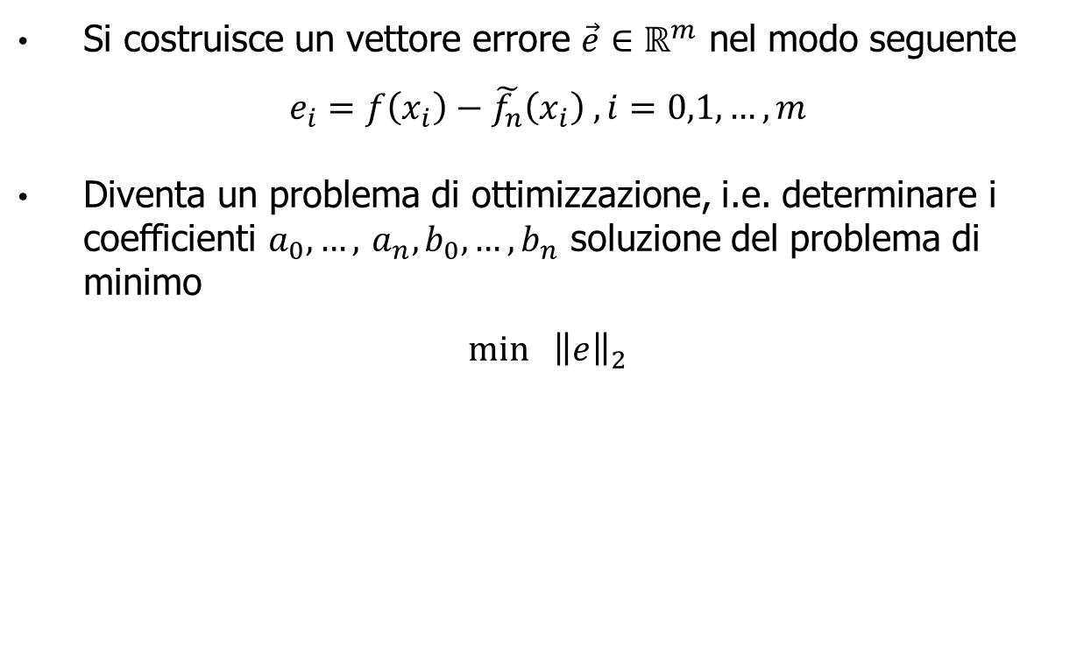
Problema
Introduzione
Si costruisce un vettore errore $\vec{e}∈ℝ^{m}$ nel modo seguente
$$e_{i}=f\left(x_{i}\right)−\tilde{f_{n}}\left(x_{i}\right) , i=0,1,…,m$$
Diventa un problema di ottimizzazione, i.e. determinare i coefficienti $a_{0},…,$ $a_{n},b_{0},…,b_{n}$ soluzione del problema di minimo
$$\min{{\left\|e\right\|}_{2}}$$

Slide 6
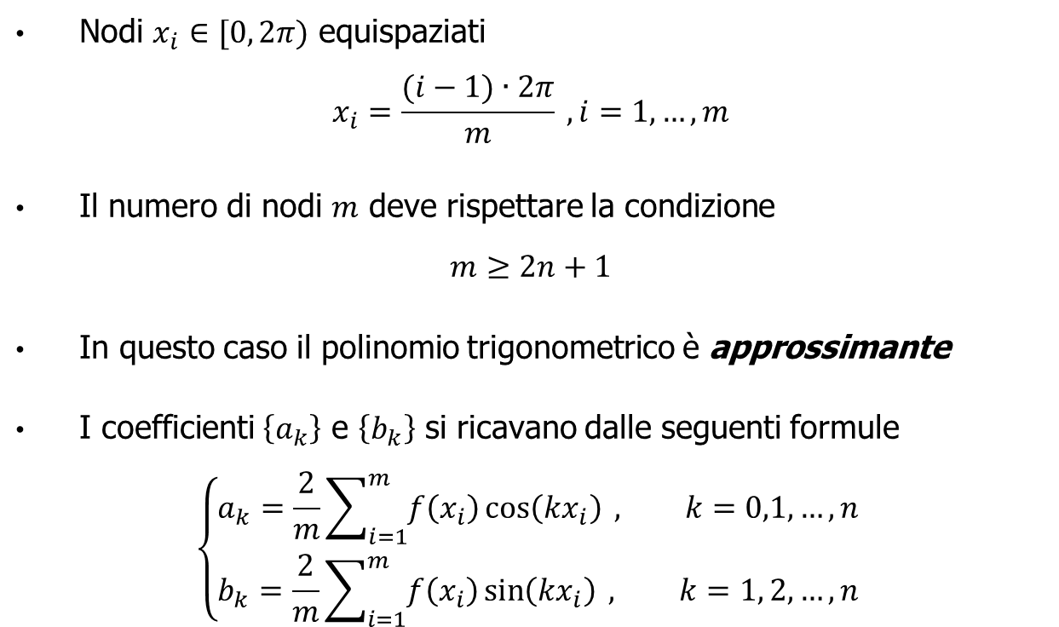
Condizioni da rispettare
Introduzione
Nodi $x_{i}∈[0, 2π)$ equispaziati
$$x_{i}=\frac{(i−1)∙2π}{m} , i=1,…, m$$
Il numero di nodi $m$ deve rispettare la condizione
$$m≥2n+1$$
In questo caso il polinomio trigonometrico è approssimante
I coefficienti $\left\{a_{k}\right\}$ e $\left\{b_{k}\right\}$ si ricavano dalle seguenti formule
$$\left\{\begin{aligned}a_{k}=\frac{2}{m}\sum_{i=1}^{m}{f\left(x_{i}\right)\cos\left(kx_{i}\right) , k=0,1, …, n } \\ b_{k}=\frac{2}{m}\sum_{i=1}^{m}{f\left(x_{i}\right)\sin\left(kx_{i}\right) , k=1, 2, …, n }\end{aligned}\right.$$

Slide 7
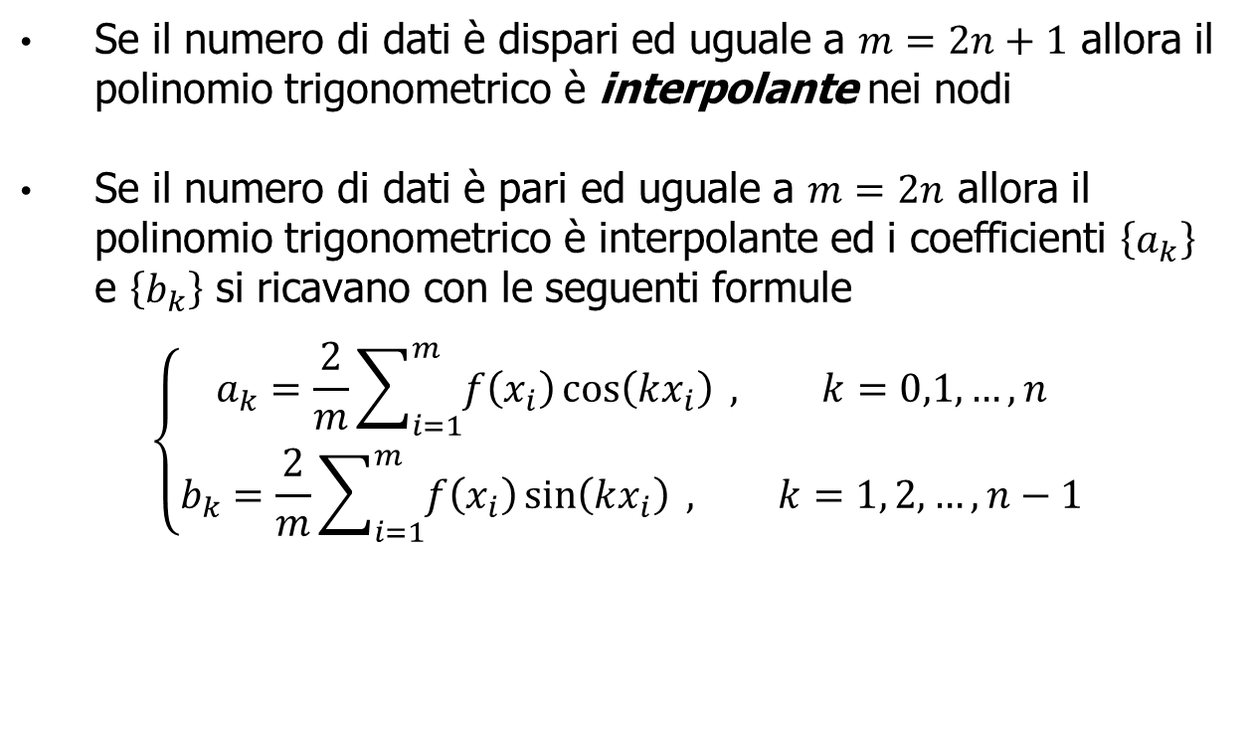
Casi particolari
Introduzione
Se il numero di dati è dispari ed uguale a $m=2n+1$ allora il polinomio trigonometrico è interpolante nei nodi
Se il numero di dati è pari ed uguale a $m=2n$ allora il polinomio trigonometrico è interpolante ed i coefficienti $\left\{a_{k}\right\}$ e $\left\{b_{k}\right\}$ si ricavano con le seguenti formule
$$\left\{\begin{aligned}a_{k}=\frac{2}{m}\sum_{i=1}^{m}{f\left(x_{i}\right)\cos\left(kx_{i}\right) , k=0,1, …, n } \\ b_{k}=\frac{2}{m}\sum_{i=1}^{m}{f\left(x_{i}\right)\sin\left(kx_{i}\right) , k=1, 2, …, n−1 }\end{aligned}\right.$$

Slide 8
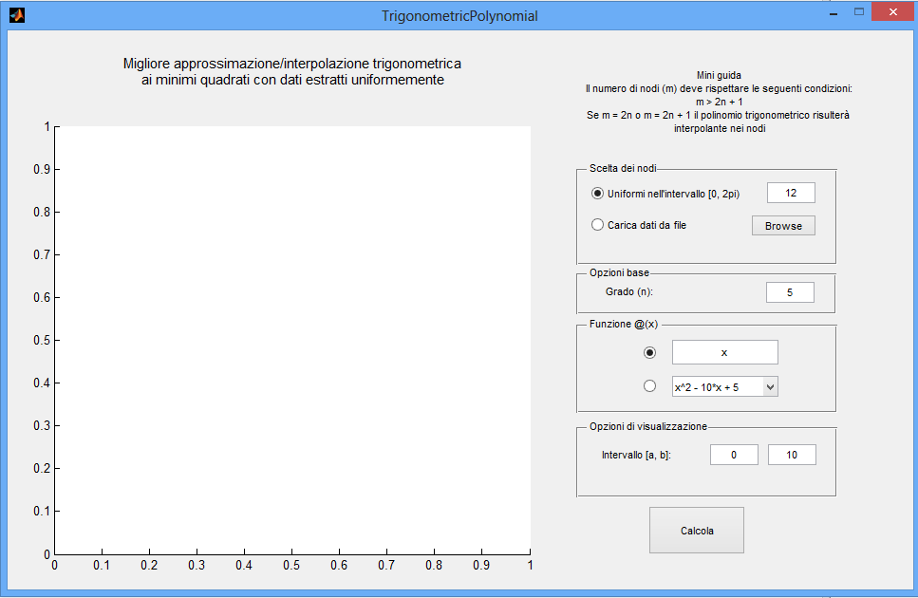
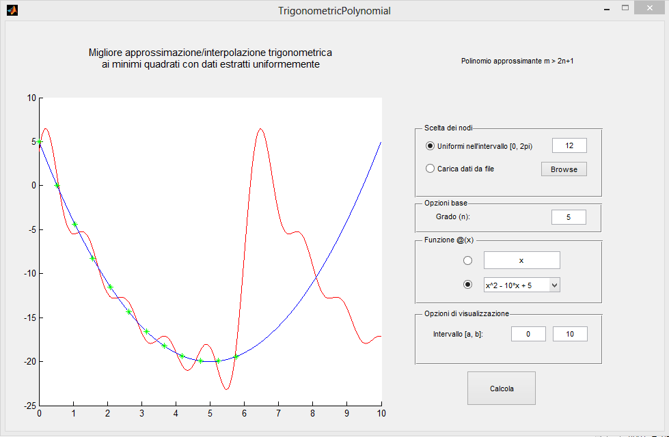
Interfaccia
Implementazione
Specifica il numero di nodi che vengono calcolati in modo automatico
Permette di caricare i dati da un file formato *.csv
Specifica il numero n delle basi
Permette di specificare la funzione da approssimare utilizzando la sintassi Matlab
Elenco di funzioni
Permette di specificare le opzioni di visualizzazione
Calcola il polinomio approssimante sulla base dei dati inseriti

